Slide 1
计算机专业课程
计算机网络
河海大学计算机与信息学院

Slide 2
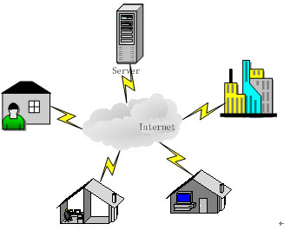
计算机专业课程
第1章 网络概述
第2章 网络体系结构
第3章 物理层
第4章 数据链路层
第5章 局域网
第6章 网络层
第7章 传输层
第8章 应用层
第9章 网络管理和安全

Slide 3
第六节 令牌传输总线网

Slide 4
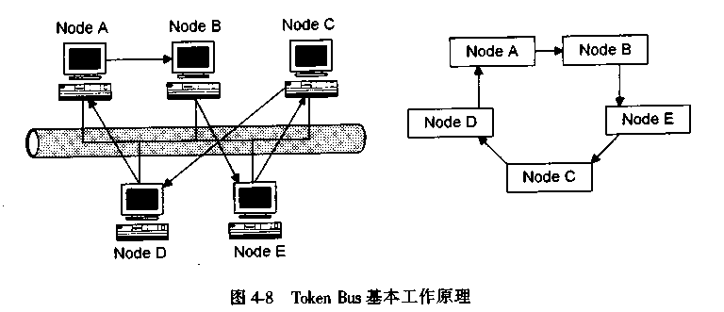
令牌总线网是将局域网物理总线的站点构成一个逻辑环，每一个站点都在一个有序的序列中被指定一个逻辑位置，序列中最后一个站点的后面又跟着第一个站点。每个站点都知道在它之前的前趋站和在它之后的的后继站标识。
令牌总线工作原理

Slide 5
令牌总线工作原理

Slide 6
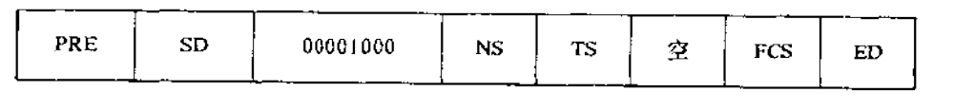
1、令牌
为了控制网络上各站对总线的访问，在网络中设置了一个令牌，任何工作站都仅在它持有令牌时才有权向总线上发送信息，而其余未获得令牌的站，只能监听总线或从总线上收信息。由于在总线网中只设置一个令牌．在任何时到也只有一个工作站访问信道，因而不会发生访问冲突。实际上，令牌本身是一种特殊的帧。其中：PRE为前导码，SD和ED分别是起始和结束定界符，TS和NS是本地址和下一站地址，令牌帧的控制码是00001000。
令牌总线工作原理

Slide 7
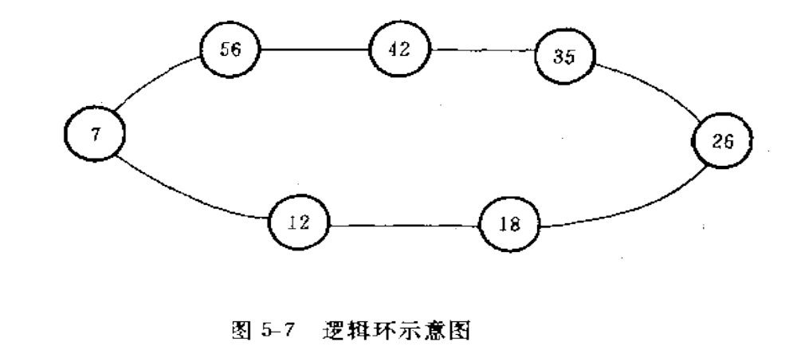
2、令 牌 传 递 方 式
网上各工作站在发送信息之前，必须先获得令牌，信息发送完后应立即交出令牌并将之传递给另一个站。在令牌总线中令牌的传递在逻辑上是顺序的，且以地址从大到小的递减方式传递，即令牌放从高地址站传递给较低地址的站，当令牌到达最低地址的站后，又返回去传送给最高地址的站。这样，所有传递令牌的站将构成一个逻辑环。

Slide 8
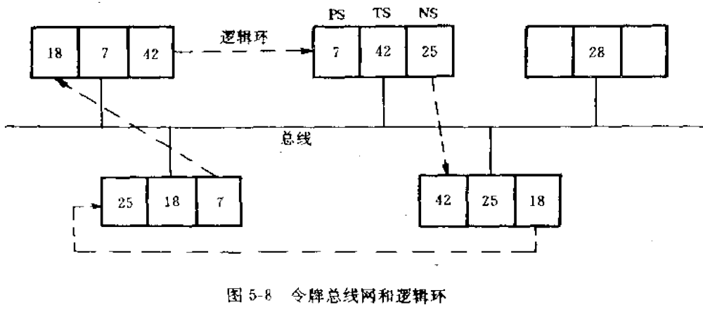
为能正确地传递令牌，应使环内的每个站除知道本站地址(TS)外，还需知道其上一站的地址(PS)和下一站的地址(NS)。占有令牌的站在将令牌传递给下一站时，应以广播发送方式将令牌发送到总线上。这样，总线上所有工作站都能收到该令牌，再将本站地址与帧中的NS比较，若不相同,表明本站不是令牌发送帧的下一站，于是放弃收到的令牌；若相同，便将令牌收下
3、令牌传递的实现方法

Slide 9
令牌总线工作原理
在正常运行时，当站点做完该做的工作或者时间终了时，它将令牌传递给逻辑序列中的下一个站点。
1、从逻辑上看，令牌是按地址的递减顺序传送至下一个站点的，
2、从物理上看，带有目的的令牌帧广播到总线上所有的站点的，当目的站点识别出符号它的地址，即把该令牌帧接收。

Slide 10
谢 谢 大 家！

